Slide 1





NÀM
CÁCH NỐI CÁC VẾ CÂU GHÉP
Trang 12

Slide 2

*Khởi động
Câu ghép là gì ?
Câu ghép là câu do nhiều vế câu ghép lại.
Mỗi vế câu ghép thường có cấu tạo giống một câu đơn (có đủ chủ ngữ, vị ngữ) và thể hiện một ý có quan hệ chặt chẽ với ý của những vế câu khác.

Slide 3

Xác định các vế câu ghép trong câu sau:
Mặt trời mọc, sương tan dần.
CN
VN
CN
VN
Vế 1
Vế 2

Slide 4
Luyện từ và câu
Cách nối các vế câu ghép
I. Nhận xét :

Slide 5
Bài 1: Tìm các vế câu trong mỗi câu ghép dưới đây
a) Súng kíp của ta mới bắn một phát thì súng của họ đã bắn được năm, sáu mươi phát. Quan ta lạy súng thần công bốn lạy rồi mới bắn, trong khi ấy đại bác của họ đã bắn được hai mươi viên.
b) Cảnh vật xung quanh tôi đang có sự thay đổi lớn: hôm nay tôi đi học .
c) Kia là những mái nhà đứng sau lũy tre; đây là mái đình cong cong; kia nữa là sân phơi.

Slide 6
Bài 1: Tìm các vế câu trong mỗi câu ghép dưới đây
a) Câu 1: Súng kíp của ta mới bắn một phát
thì súng của họ đã bắn được năm, sáu mươi phát.
Câu 2: Quan ta lạy súng thần công bốn lạy
rồi mới bắn, trong khi ấy đại bác của họ đã
bắn được hai mươi viên.
Vế 1
Vế 2
Vế 1
Vế 2

Slide 7
b) Cảnh vật xung quanh tôi đang có sự thay
đổi lớn : hôm nay tôi đi học .
Vế 1
Vế 2
c) Kia là những mái nhà đứng sau lũy tre;
đây là mái đình cong cong; kia nữa là sân
phơi.
Vế 1
Vế 2
Vế 3

Slide 8
2. Ranh giới giữa các vế câu được nối bằng những từ hoặc những dấu câu nào ?
a) Câu 1: Súng kíp của ta mới bắn một phát thì súng của họ đã bắn được năm, sáu mươi phát.
Từ thì đánh dấu ranh giới giữa 2 vế câu
vế 1
vế 2
Câu 2: Quan ta lạy súng thần công bốn lạy rồi mới bắn , trong khi ấy đại bác của họ đã bắn được hai mươi viên.
Dấu phẩy đánh dấu ranh giới giữa 2 vế câu
vế 1
vế 2

Slide 9
2. Ranh giới giữa các vế câu được nối bằng những từ hoặc những dấu câu nào ?
b) Cảnh vật xung quanh tôi đang có sự thay đổi lớn : hôm nay tôi đi học.
Dấu hai chấm đánh dấu ranh giới giữa 2 vế câu
vế 1
vế 2
c) Kia là những mái nhà đứng sau luỹ tre ; đây là mái đình cong cong ; kia nữa là sân phơi.
Các dấu chấm phẩy đánh dấu ranh giới giữa 2 vế câu
vế 1
vế 2
vế 3

Slide 10
Có mấy cách nối các vế câu ghép?
Ghi nhớ
Có hai cách nối các vế câu trong câu ghép:
Nối bằng những từ có tác dụng nối.
Nối trực tiếp (không dùng từ nối). Trong trường hợp này, giữa các vế câu cần có dấu phẩy, dấu chấm phẩy hoặc dấu hai chấm.

Slide 11
Luyện tập :
Trong các câu dưới đây câu nào là câu ghép? Các câu ghép được nối với nhau bằng cách nào?
a, Dân ta có một lòng nồng nàn yêu nước. Đó là một truyền thống quý báu của ta. Từ xưa đến nay, mỗi khi Tổ quốc bị xâm lăng, thì tinh thần ấy lại sôi nổi, nó kết thành một làn sóng vô cùng mạnh mẽ, to lớn, nó lướt qua mọi sự nguy hiểm, khó khăn, nó nhấn chìm tất cả lũ bán nước và lũ cướp nước.
Bài 1:
(2)
(1)
(3)
(4)
(5)
(6)
(7)
HỒ CHÍ MINH

Slide 12
Bài 1:
Các câu ghép và vế câu
Cách nối các vế câu
Đoạn a có 1 câu ghép, với 4 vế câu:
4 vế câu nối với nhau trực tiếp, giữa các vế câu có dấu phẩy
a) Từ xưa đến nay, mỗi khi Tổ quốc bị xâm lăng, thì tinh thần ấy lại sôi nổi nó kết thành một làn sóng vô cùng mạnh mẽ, to lớn nó lướt qua mọi sự nguy hiểm, khó khăn nó nhấn chìm tất cả lũ bán nước và lũ cướp nước.
thì
Vế 1
,
Vế 2
,
(từ thì nối trạng ngữ với các vế câu)
,
Vế 3
Vế 4

Slide 13
b) Anh bắt lấy thỏi thép hồng như bắt lấy một con cá sống. Dưới những nhát búa hăm hở của anh, con cá lửa ấy vùng vẫy, quằn quại, giãy lên đành đạch. Nó nghiến răng ken két, nó cưỡng lại anh, nó không chịu khuất phục.
(2)
(1)
Theo NGUYÊN NGỌC
c) Tôi ngắt một chiếc lá sòi đỏ thắm thả xuống nước. Một chú nhái bén tí xíu như đã phục sẵn từ bao giờ nhảy phóc lên ngồi chễm chệ trên đó. Chiếc lá thoáng tròng trành, chú nhái bén loay hoay cố giữ thăng bằng rồi chiếc thuyền đỏ thắm lặng lẽ xuôi dòng .
(3)
(4)
(5)
(6)
(7)
TRẦN HOÀI DƯƠNG

Slide 14
Bài 1:
Các câu ghép và vế câu
Cách nối các vế câu
Đoạn b có 1 câu ghép với 3 vế câu:
3 vế câu nối với nhau trực tiếp, giữa các vế câu có dấu phẩy
b) Nó nghiến răng ken két , nó cưỡng lại anh , nó không chịu khuất phục.
,
Vế 1
,
Vế 2
Vế 3

Slide 15
Bài 1:
Cách nối các vế câu
Các câu ghép và vế câu
Đoạn c có 1 câu ghép với 3 vế câu:
Vế 1 và vế 2 nối với nhau trực tiếp, giữa các vế câu có dấu phẩy.
c) Chiếc lá thoáng tròng trành , chú nhái bén loay hoay cố giữ thăng bằng rồi chiếc thuyền đỏ thắm lặng lẽ xuôi dòng .
,
Vế 1
Vế 2
rồi
Vế 3
Vế 2 nối với vế 3 bằng quan hệ từ rồi

Slide 16
Bài 2: Viết đoạn văn từ 3 đến 5 câu tả ngoại hình một người bạn của em, trong đoạn văn có ít nhất một câu ghép. Cho biết các vế câu trong câu ghép được nối với nhau bằng cách nào.
Bài 2: Viết đoạn văn từ 3 đến 5 câu tả ngoại hình một người bạn của em, trong đoạn văn có ít nhất một câu ghép. Cho biết các vế câu trong câu ghép được nối với nhau bằng cách nào.

Slide 17

Trò chơi:
Rung chuông vàng

Slide 18

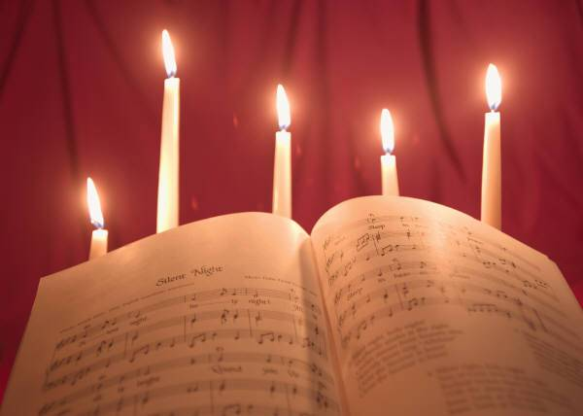
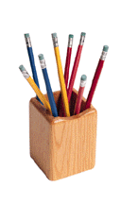

Câu 1: Có mấy cách nối các vế câu trong câu ghép ?
a) Có một cách nối.
b) Có hai cách nối.
c) Có ba cách nối.
b)
01
03
04
05
00
02
Đáp án : b

Slide 19
Câu2: Cách nối trực tiếp trong câu ghép giữa các vế câu cần có các dấu ?
a) Dấu chấm.
b) Dấu chấm hỏi .
c) Dấu phẩy, dấu hai chấm hoặc dấu chấm phẩy.
c)
01
03
04
05
00
02
Đáp án: c

Slide 20

1
4
3
2
0
Câu3: Cách nối các vế câu trong câu ghép, được nối bằng những từ nào?
Những từ có tác dụng nối.
b) Những từ láy .
c) Những danh từ, động từ và tính từ.
a)
00
01
02
03
04
05
Đáp án : a

